Slide 1
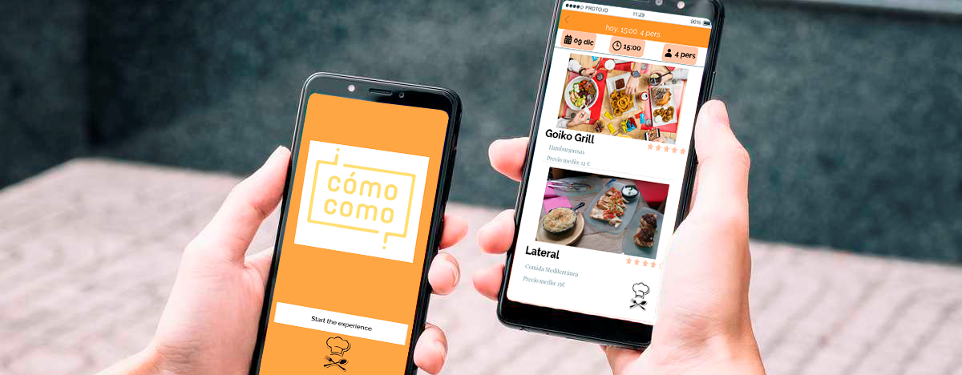
CómoComo

Slide 2


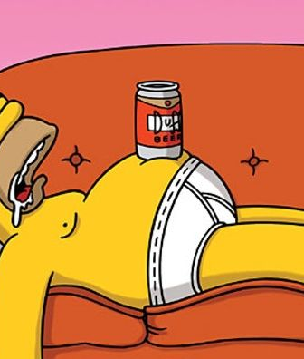
Problemas del usuario
¿Cómo resolverlos?

Slide 3
VISIBILIDAD DEL CLIENTE

Slide 4
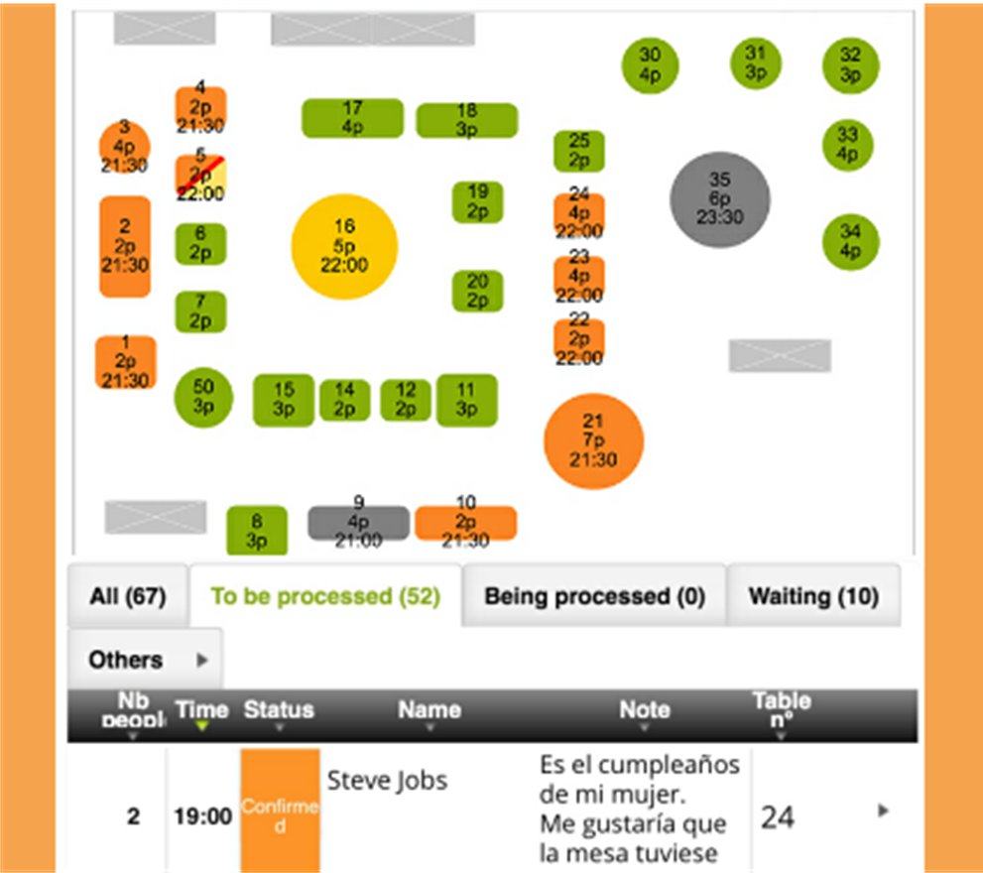
VISIBILIDAD DEL RESTAURANTE

Slide 5


Slide 6
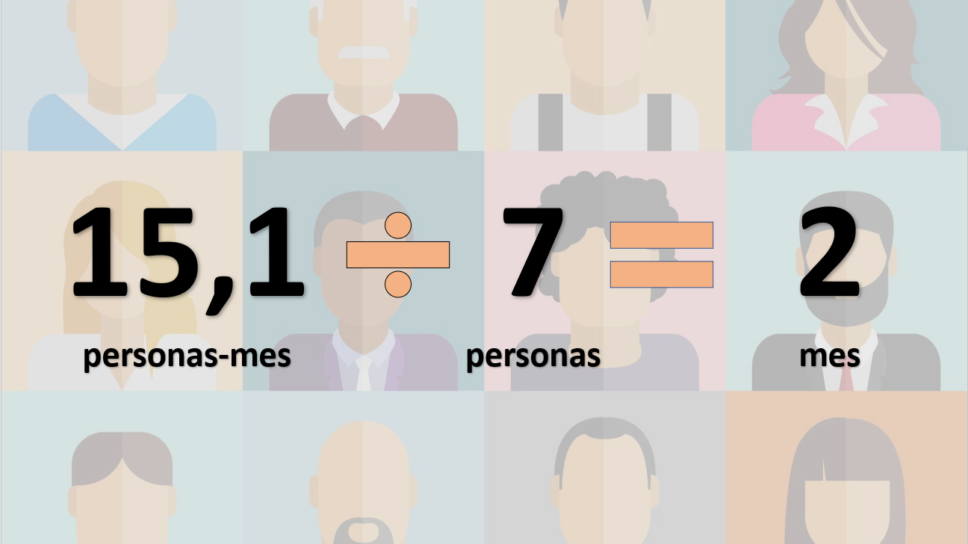

Slide 7
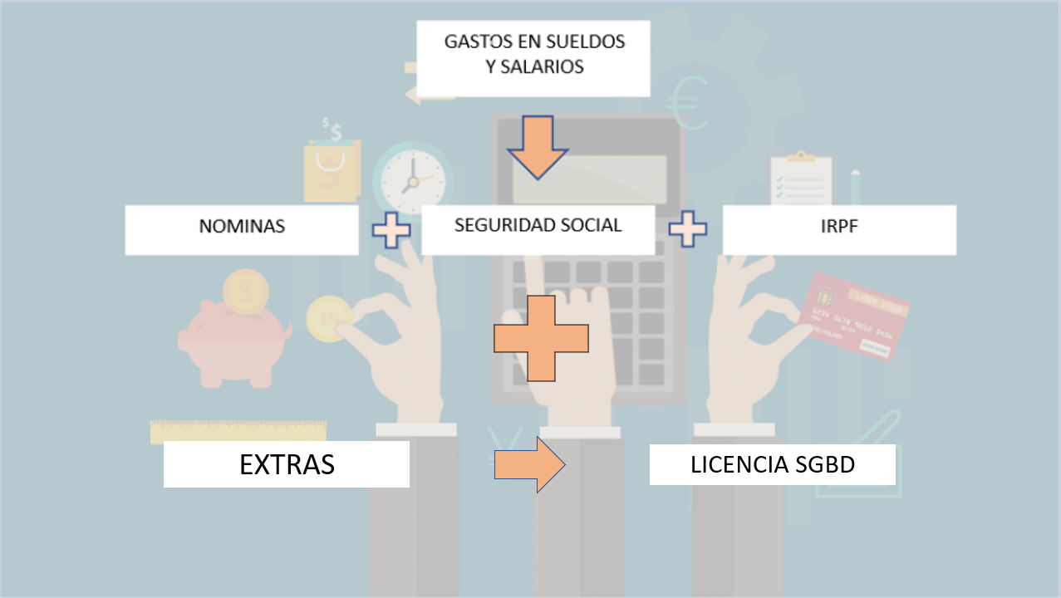

Slide 8
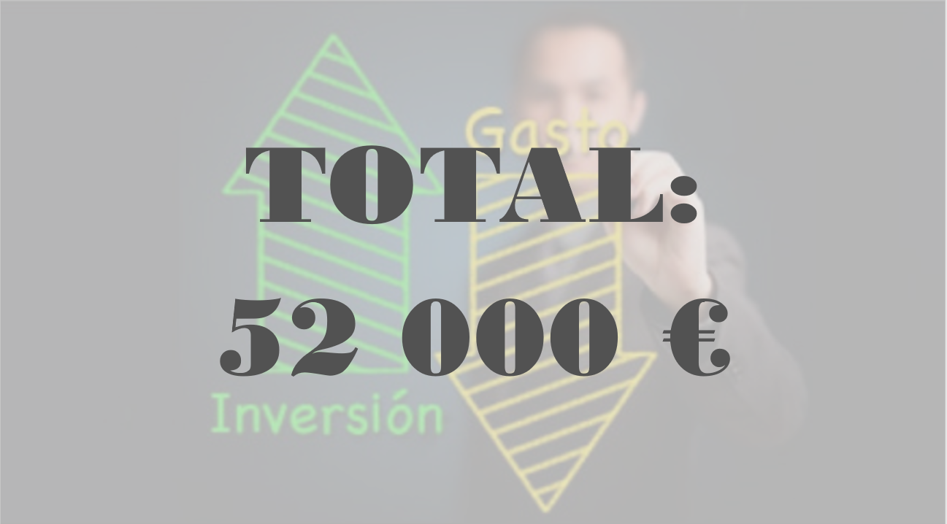

Slide 9
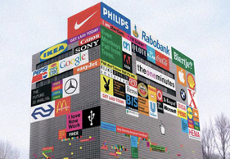
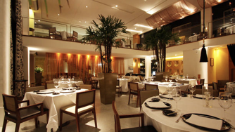
Recuperación DEL DINERO
COMISIONES
Restaurantes
Usuarios
PUBLICIDAD

Slide 10
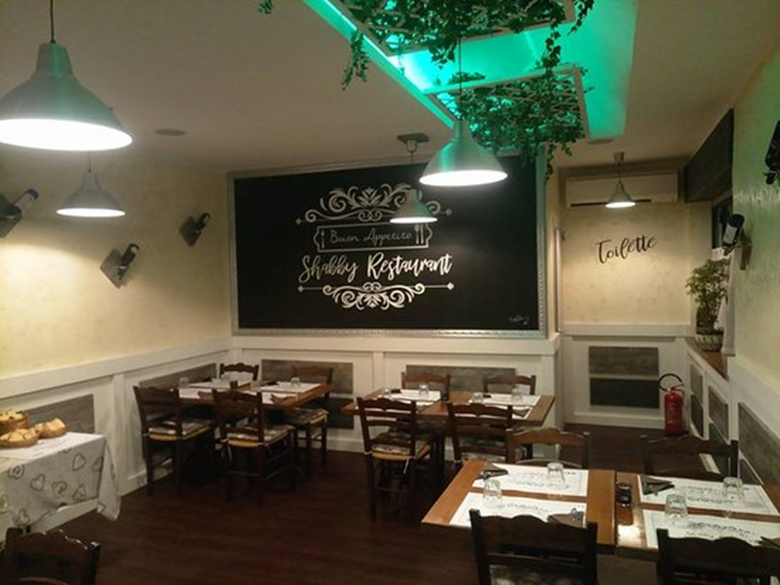
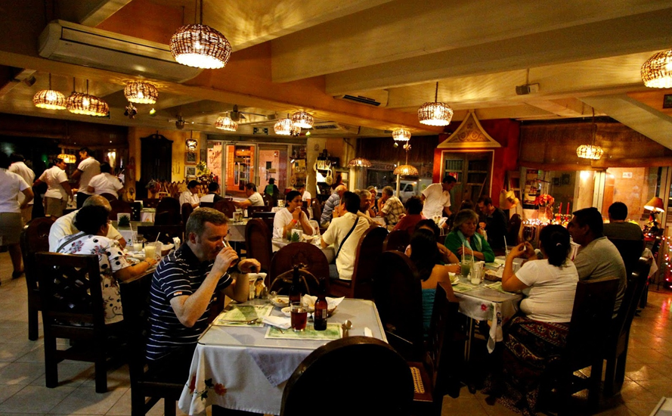



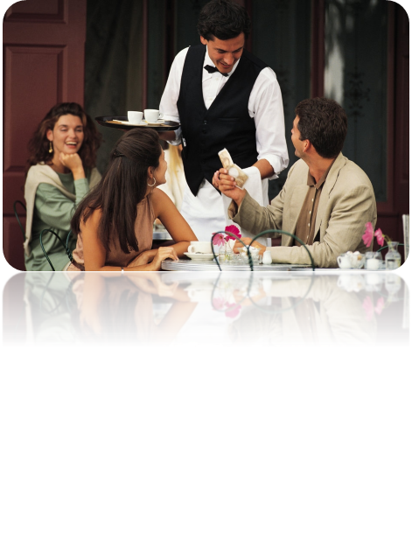
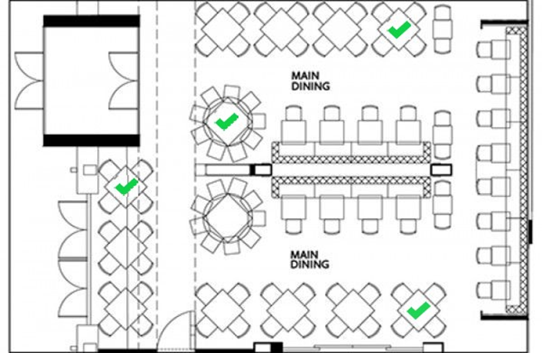


¿A quién le gusta llegar a un restaurante y encontrarlo lleno?

Slide 11
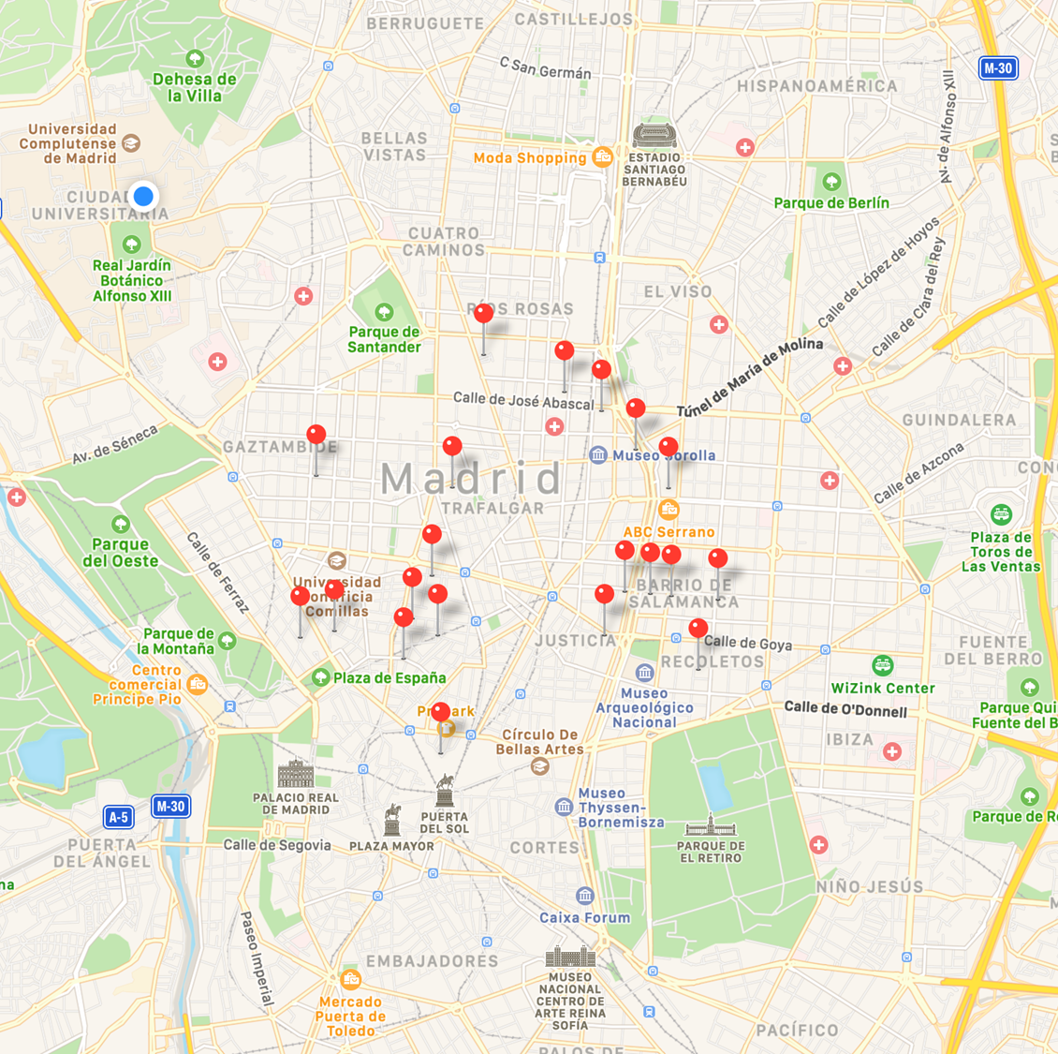
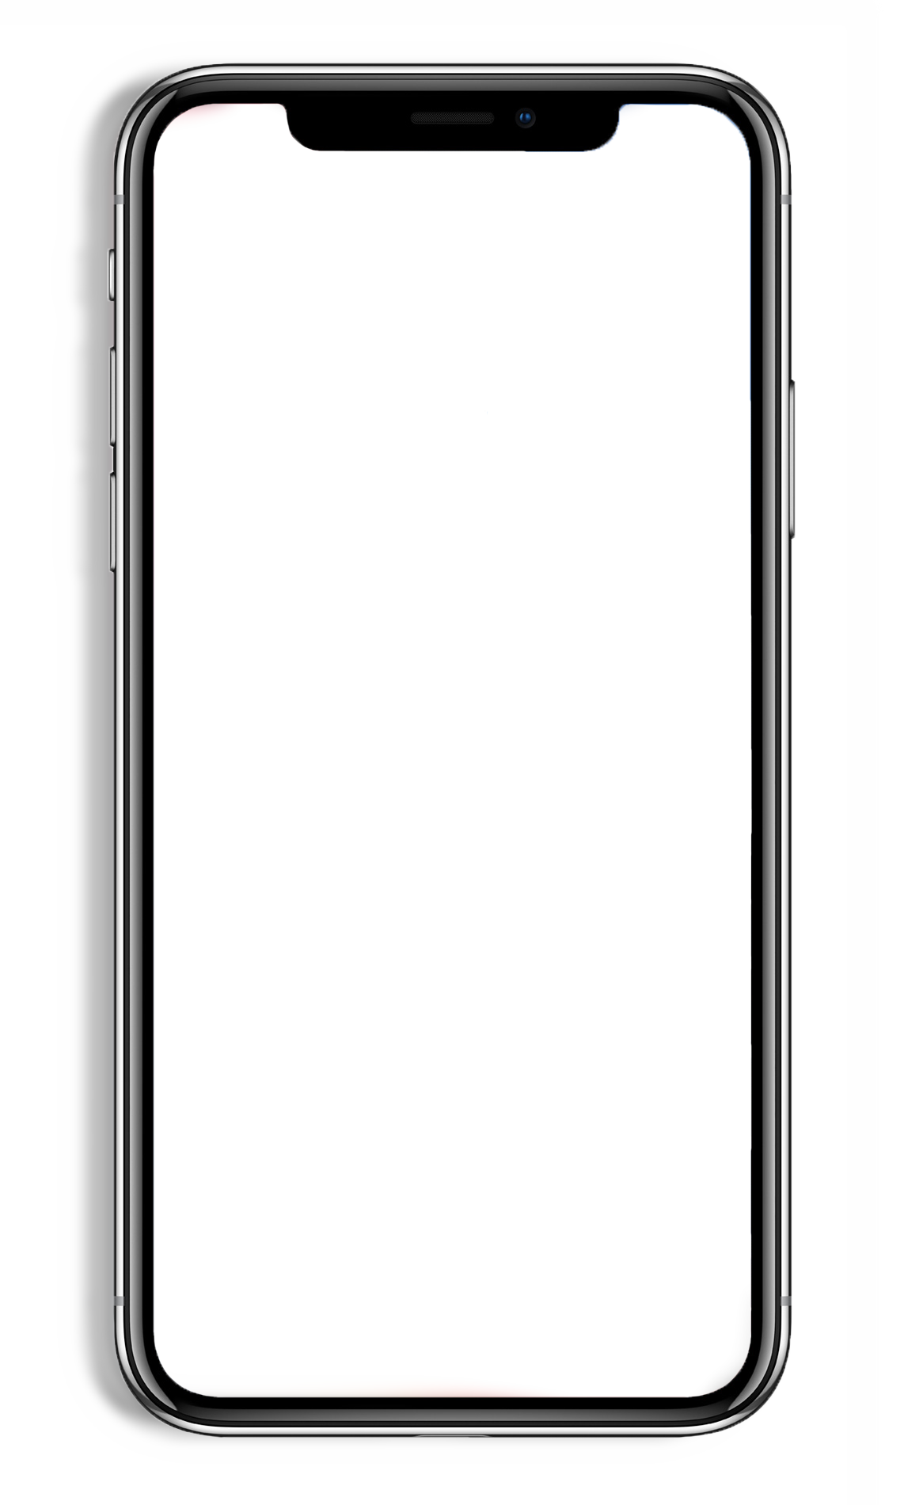




Slide 12


